Slide 1
TP_IND8200
Conception d'un logiciel de gestion de la maintenance et réparation d’un parc machines avec ACCESS

Slide 2
Fonction Maintenance
DÉFINITION
Activités nécessaires pour maintenir et remettre les facteurs de production en bon état de fonctionnement.
Comprend l’ensemble des mesures d’entretien et leur mise en oeuvre.
Liée à l’environnement du système de la gestion des opérations
Influence: les activités de production (pannes), objectifs de qualité (niveaux de services) Planifier les activités de la maintenance pour optimiser le productivité
politique de maintenance

Slide 3
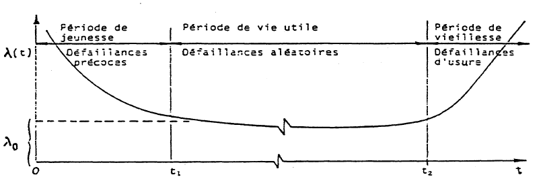
Courbe en “baignoire”
Taux de panne (TP)/ unite de temps
TP , Nouvelle machine,apprentissage (Rodage)
Taux de panne constant (stabilité)
TP
Meilleure maintenance pour méliorer la durée de vie d’un équipement

Slide 4
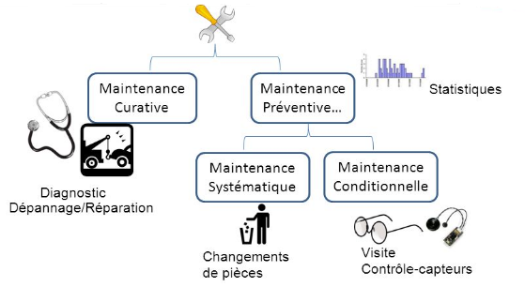
Types de maintenance
(Corrective)

Slide 5
Objectifs &Travail à faire
Concevoir un logiciel de gestion de la maintenance et réparation d’un parc machines avec ACCESS : Gestion de maintenance assistée par ordinateur (GMAO)
Approfondir les connaissances de base du logiciel Access: Création des états et des formulaires
Taux de panne: Historique des pannes dans BD
Élaborer la politique de maintenance (suivi des maintenance et réparations)
Les pièces de chaque machine peuvent avoir des politiques de maintenance différentes.
À remettre
Une copie de votre base de données compressée contenant tous les exercices, à remettre directement sur le Moodle.

